Slide 1

BẢO VỆ ĐỒ ÁN SEM 1
Website bán điện thoại di động
Lớp: C2103-LM
Nhóm: 01
1. Nguyễn Việt Anh
2. Lê Xuân Việt Hoàng
3. Ngô Hoàng Anh
Giảng viên hướng dẫn: Nguyễn Anh Lương

Slide 2
PHÂN CÔNG CÔNG VIỆC
Tên thành viên | Tên công việc | Mức độ hoàn thành (%)
Nguyễn Việt Anh | Lên ý tưởng, thiết kế giao diện và chức năng trang người dùng | 100%
Ngô Hoàng Anh | Thiết kế giao diện và chức năng trang quản trị viên | 85%
Lê Xuân Việt Hoàng | Thiết kế cơ sở dữ liệu và PowerPoint thuyết trình | 100%

Slide 3
TỔNG QUAN ĐỀ TÀI
WEBSITE BÁN ĐIỆN THOẠI DI ĐỘNG
MỤC LỤC
TỔNG QUAN HỆ THỐNG
1 Phát biểu bài toán
2 Yêu cầu phần cứng và phần mềm
II. PHÂN TÍCH ĐẶC TẢ YÊU CẦU HỆ THỐNG
1 Biểu đồ luồng dữ liệu mức ngữ cảnh
2 Sơ đồ quan hệ thực thể
3 Sơ đồ thiết kế cơ sở dữ liệu
4 Mô tả chức năng hệ thống
III. THIẾT KẾ DỮ LIỆU
1 Thiết kế bảng dữ liệu
2 Sơ đồ quan hệ giữa các bảng

Slide 4
TỔNG QUAN HỆ THỐNG
TỔNG QUAN HỆ THỐNG
1, Phát biểu bài toán:
Ứng dụng website bán điện thoại di động giúp cho cửa hàng có thể tổ chức giới thiệu các mặt hàng đến người dùng một cách nhanh chóng và hiệu quả thông qua bán hàng online
Về phía khách hàng thì có thể giúp khách hàng tiếp cận nhanh tới một sản phẩm của thương hiệu
Về phí quạn trị viên có thể quản lý các mặt hàng , đơn hàng , thông tin khách hàng , thống kê báo cáo doanh thu nhanh chóng và hiệu quả
Một số chức năng tổng quan
Quản lý danh mục sản phẩm
Quản lý sản phẩm
Quản lý khách hàng
Quản lý đơn hàng
2, Yêu cầu phần cứng và phần mềm
 | Máy chủ | Máy khách
Phần cứng | CPU I3 trở lên RAM 8GB Ổ cứng 1TB | Cpu U3 RAM 2GB
Phần mềm | HĐH Windows CSDL MySQL Apache Server | Trình duyệt web

Slide 5
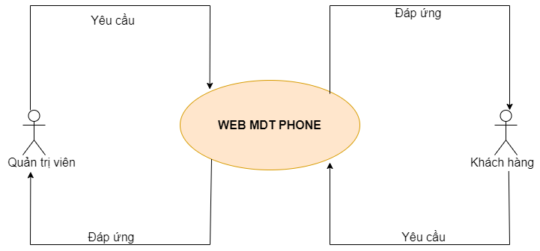
PHÂN TÍCH ĐẶC TẢ YÊU CẦU HỆ THÔNG
1, Biểu đồ luồng dữ liệu mức ngữ cảnh

Slide 6
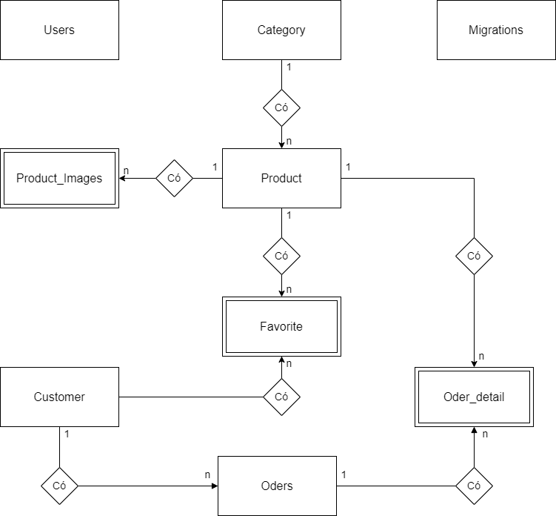
PHÂN TÍCH ĐẶC TẢ YÊU CẦU HỆ THÔNG
2, Sơ đồ quan hệ thực thể

Slide 7
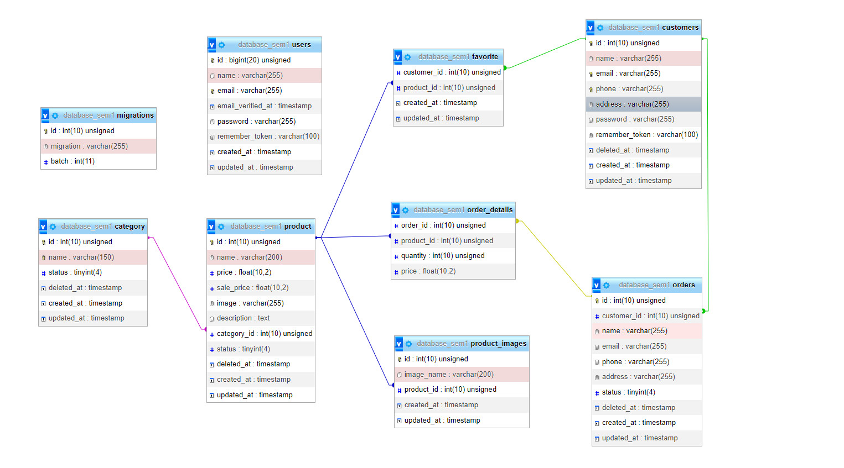
PHÂN TÍCH ĐẶC TẢ YÊU CẦU HỆ THÔNG
3, Sơ đồ thiết kế cơ sở dữ liệu

Slide 8
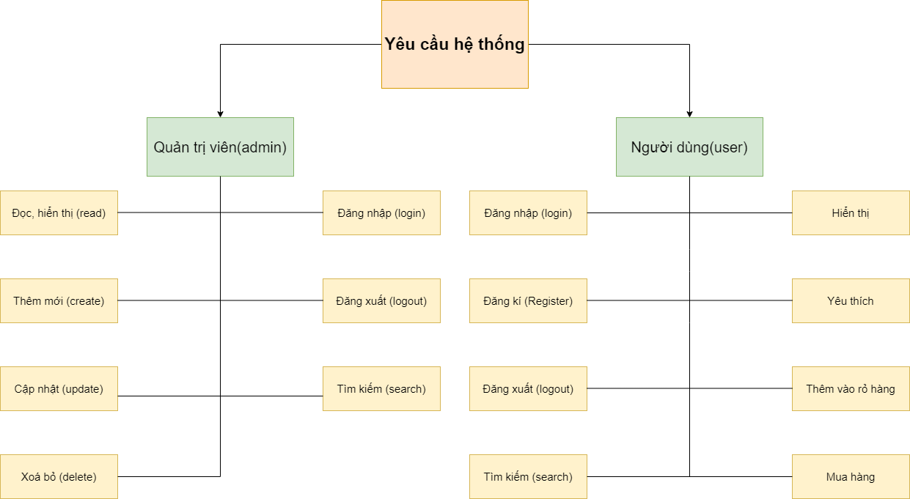
PHÂN TÍCH ĐẶC TẢ YÊU CẦU HỆ THỐNG
4, Sơ đồ phân tích đặc tả yêu cầu hệ thống

Slide 9
THIẾT KẾ DỮ LIỆU
(1) Thiết kế dữ liệu : 1, Bảng category
Tên cột Field | Kiểu dữ liệu DataType | Độ dài (Length) | Rằng buộc Constraint | Mô tả Content
id | int | 10 | Auto_increment | Khoá chính tự động tăng
name | varchar | 120 | Not null, unique | không rỗng
status | tinyint | 4 | Not null, default(0) | Mặc định giá trị bằng 0
delete_at | timestamp | date | Not null, default(0) current_timestamp() | Không rỗng , Mặc định giá trị ngày hiện tại
create_at | timestamp | date | Not null, default current_timestamp() | Không rỗng , Mặc định giá trị ngày hiện tại
updated_at | timestamp | date | Not null, default current_timestamp() | Không rỗng , Mặc định giá trị ngày hiện tại

Slide 10
THIẾT KẾ DỮ LIỆU
(1) Thiết kế dữ liệu : 2, Bảng product
Tên cột | Kiểu dữ liệu | Độ dài | Ràng buộc | Mô tả
id | int | 10 | Auto_increment | Khoá chính, tự động tăng
category_id | int | 10 | Not null, primary key | Không rỗng, khoá ngoại bảng category
name | Varchar | 120 | Not null, unique | Không rỗng
price | float | 10 | Not null | Không rỗng
sale_price | float | 10 | Not null | Không rỗng
image | Varchar | 120 | Not null | Không rỗng
description | Text | 250 | Not null | Không rỗng
status | tinyint | 4 | Not null, default(0) | Không rỗng, mặc định 0
deleted_at | timestamp | Date | Not null, default Current_timestamp() | Không rỗng, mặc định ngày hiện tại
created_at | timestamp | Date | Not null, default Current_timestamp() | Không rỗng, mặc định ngày hiện tại
updated_at | timestamp | Date | Not null, default Current_timestamp() | Không rỗng, mặc định ngày hiện tại

Slide 11
THIẾT KẾ DỮ LIỆU
(1) Thiết kế dữ liệu : 3, Bảng customer
Tên cột | Kiểu dữ liệu | Độ dài | Ràng buộc | Mô tả
id | int | 10 | Auto_increment | Khoá chính tự động tăng
name | varchar | 255 | Not null | Không rỗng
email | varchar | 255 | Not null | Không rỗng
phone | varchar | 255 | Not null | Không rỗng
address | varchar | 255 | Null
password | Varchar | 20 | Not null | Không rỗng
remember_token | Varchar | 50 | null
deleted_at | timestamp | Date | Not null,default Current_timestamp() | Không rỗng, mặc định ngày hiện tại
created_at | timestamp | Date | Not null, default Current_timestamp() | Không rỗng, mặc định ngày hiện tại
updated_at | timestamp | Date | Not null, default Current_timestamp() | Không rỗng, mặc định ngày hiện tại

Slide 12
THIẾT KẾ DỮ LIỆU
(1) Thiết kế dữ liệu : 4, Bảng favaurite
Tên cột | Kiểu dữ liệu | Độ dài | Ràng buộc | Mô tả
customer_id | int | 10 | Primari_key | Không rỗng, khoá ngoại bảng Customer
product_id | int | 10 | Primari_key | Không rỗng, khoá ngoại bảng Product
created_at | timestamp | Date | Not null, default Current_timestamp() | Không rỗng, mặc định ngày hiện tại
updated_at | timestamp | Date | Not null, default Current_timestamp() | Không rỗng, mặc định ngày hiện tại

Slide 13
THIẾT KẾ DỮ LIỆU
(1) Thiết kế dữ liệu : 5, Bảng order
Tên cột | Kiểu dữ liệu | Độ dài | Ràng buộc | Mô tả
id | int | 10 | Auto_increment | Khoá chính, tự động tăng
customer_id | int | 10 | Not null, primary key | Không rỗng, khoá ngoại bảng category
name | Varchar | 120 | Not null, unique | Không rỗng
price | float | 10 | Not null | Không rỗng
sale_price | float | 10 | Not null | Không rỗng
image | Varchar | 120 | Not null | Không rỗng
description | Text | 250 | Not null | Không rỗng
status | tinyint | 4 | Not null, default(0) | Không rỗng, mặc định 0
deleted_at | timestamp | Date | Not null, default Current_timestamp() | Không rỗng, mặc định ngày hiện tại
created_at | timestamp | Date | Not null, default Current_timestamp() | Không rỗng, mặc định ngày hiện tại

Slide 14
THIẾT KẾ DỮ LIỆU
(1) Thiết kế dữ liệu : 6, Bảng order_details
Tên cột | Kiểu dữ liệu | Độ dài | Ràng buộc | Mô tả
order_id | int | 10 | Not null, primary key | Không rỗng, khoá ngoại bảng order
product_id | int | 10 | Not null, primary key | Không rỗng, khoá ngoại bảng product
quantity | int | 10 | Not null | Không rỗng
price | float | 10 | Not null | Không rỗng

Slide 15
THIẾT KẾ DỮ LIỆU
(1) Thiết kế dữ liệu : 7, Bảng user
Tên cột | Kiểu dữ liệu | Độ dài | Ràng buộc | Mô tả
id | int | 10 | Auto_increment | Khoá chính tự động tăng
name | varchar | 255 | Not null | Không rỗng
email | varchar | 255 | Not null | Không rỗng
email_verified_at | timestamp | 255 | null | Rỗng
password | varchar | 255 | Not null | Không rỗng
remember_token | varchar | 255 | null | Rỗng
deleted_at | timestamp | Date | Not null, default Current_timestamp() | Không rỗng, mặc định ngày hiện tại
created_at | timestamp | Date | Not null, default Current_timestamp() | Không rỗng, mặc định ngày hiện tại

Slide 16
THIẾT KẾ DỮ LIỆU
(1) Thiết kế dữ liệu : 8, Bảng product_image
Tên cột | Kiểu dữ liệu | Độ dài | Ràng buộc | Mô tả
id | int | 10 | Auto_increment | Khoá chính tự động tăng
image_name | varchar | 200 | Not null | Không rỗng
product_id | int | 10 | Not null, primary key | Không rỗng
created_at | timestamp | Date | Not null, default Current_timestamp() | Không rỗng, mặc định ngày hiện tại
updated_at | timestamp | Date | Not null, default Current_timestamp() | Không rỗng, mặc định ngày hiện tại

Slide 17
THIẾT KẾ DỮ LIỆU
(1) Thiết kế dữ liệu : 9, Bảng migrations
Tên cột | Kiểu dữ liệu | Độ dài | Ràng buộc | Mô tả
id | int | 10 | Auto_increment | Khoá chính tự động tăng
migration | varchar | 255 | Not null | Không rỗng
batch | int | 11 | Not null, primary key | Không rỗng

Slide 18
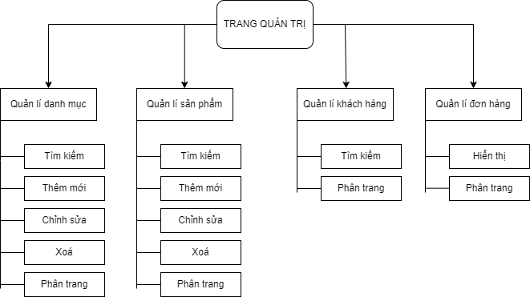
SƠ ĐỒ CHỨC PHÂN RÃ NĂNG ỨNG DỤNG
Vẽ sơ đồ chức năng : 1, BackEnd

Slide 19
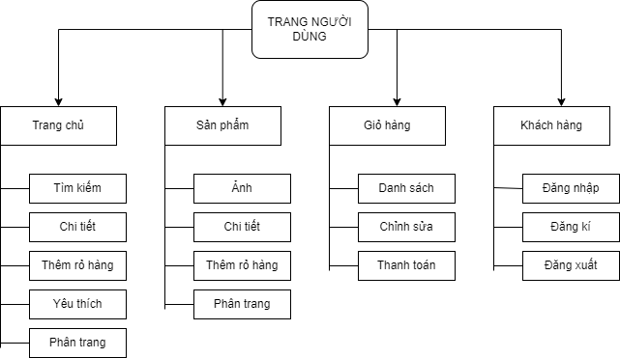
SƠ ĐỒ CHỨC PHÂN RÃ NĂNG ỨNG DỤNG
Vẽ sơ đồ chức năng : 1, FontEnd

Slide 20
Demo ứng dụng

Slide 21

THANK FOR WATCH!

